Slide 2
О датуму...
7. децембра 1987. године, Резолуцијом 42/112 Генарална скупштина Ујединјених нација, прогласила је 26. јун за Међународни дан борбе против злоупотребе и незаконите трговине дрогама
То је био симболичан чин решености да се заједничким напорима појединаца, организација, заједница и друштава широм света појача сарадња и активности у циљу стварања друштва без дрога
UNODC – Канцеларија УН за дрогу и криминал

Slide 3
Глобални извештај о дрогама
UNODC сваке године објављује Глобални извештај о дрогама (Global Drug Report)
  Извештај даје преглед глобалног тржишта (однос понуде и потражње) опијата, кокаина, канабиса, стимуланаса типа амфетамина и тзв. нових психоактивних супстанци (NPS).
  Кроз преглед података из истраживања, наглашава се које су последице по здравље услед коришћења дрога. Размере тих последица далеко су веће него што се раније мислило.

Slide 4
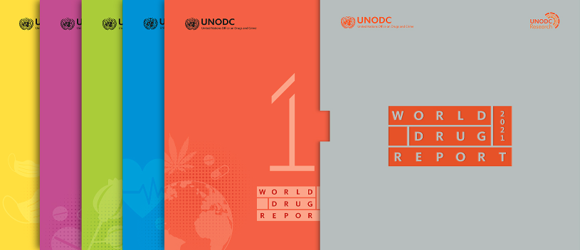
Глобални извештај о дрогама 2021.
До 2030. се предвиђа пораст броја конзумената дрога глобално од 11%, највише у неразвијеним деловима света. На афричком континенту ће до 2030. бити чак 40% више конзумената дрога у односу на 2018.
Канабис конзумира око 200 милиона људи широм света. У протеклој деценији се бележи пораст конзумената од чак 18%. Све мање младих људи ову супстанцу доживљава као штетну по здравље.
Број тзв. нових психоактивних супстанци на тржишту у протеклој деценији је у опадању – са 213 у 2013. на „само“ 71 у 2019. години.
Између 2017. и 2020, године продаја нелегалних дрога преко интернета (darknet), се учетворостручила.
Пандемија је подстакла развој иновативних приступа и у превенцији злоупотребе дрога и у лечењу болести зависности, захваљујући примени савремених технологија.

Slide 5
26. јун 2022.
„Дроге као изазов у здравственим и хуманитарним кризама“
(Addressing drug challenges in health and humanitarian crises)

Slide 6
Циљеви кампање 2022
Током здравствених и хуманитарних криза, посебно је значајно заступање у циљу заштите права на здравље и одговарајућу здравствену заштиту најрањивијих група.
У рањиве популационе групе спадају и људи који конзумирају дроге.
Њима је, нарочито у кризним временима, потребан одговарајући третман, стручна подршка и приступ контролисаним супстанцама које се користе у лечењу болести зависности.

Slide 7

https://www.facebook.com/hashtag/careincrises
У кризним временима, сви смо део једне, глобалне заједнице за коју императив мора бити узајамна солидарност и свест да СВИ МОРАМО БРИНУТИ О СВИМА!

